Slide 1
Человеческие расы
Prezentacii.com
Составитель Большаков С. В.

Slide 2
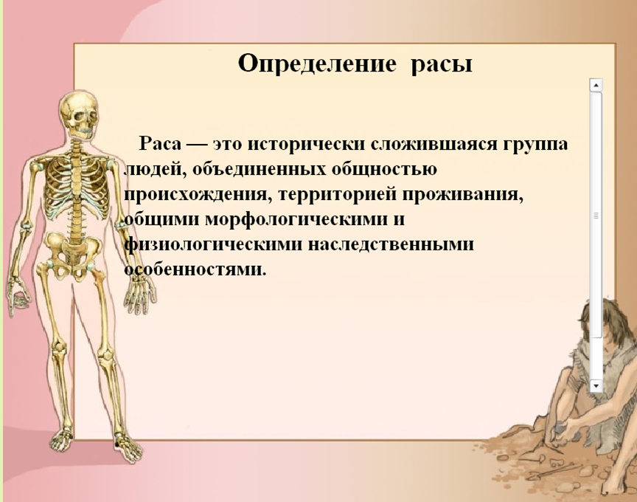


Slide 3
Все человеческие расы относятся к одному виду – Человек разумный. Их объединяет: строение мозга, руки, общие группы крови, лёгкая скрещиваемость (метисация) и плодовитое потомство.

Slide 4
Расы сформировались во время приспособления кроманьонцев к условиям среды обитания

Slide 5
Евразийская раса

Slide 6


Slide 7


Slide 8
Азиатско-американская раса

Slide 9
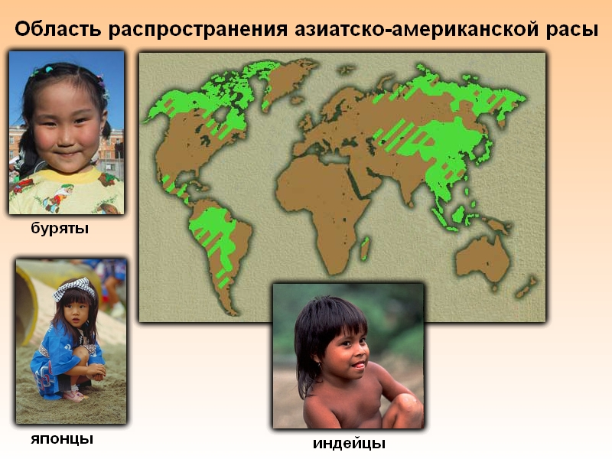

Slide 10



Slide 11
Экваториальная раса

Slide 12


Slide 13


Slide 14
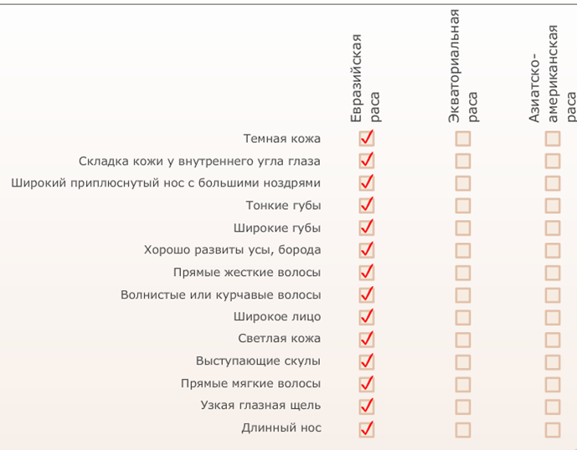
Расположите признаки рас в нужном порядке

Slide 15
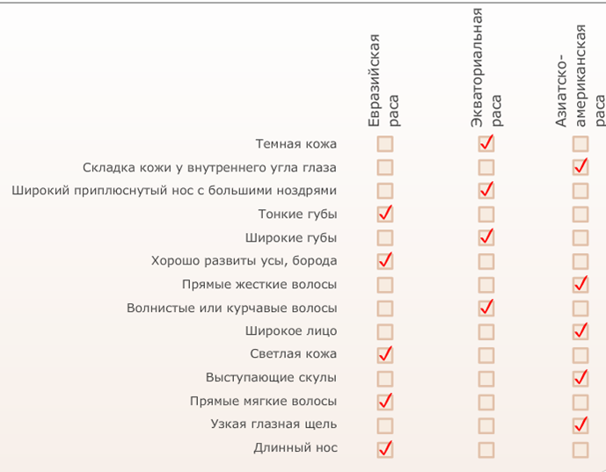
Проверьте свои знания поставьте оценку

Slide 16
Реакционные учения
Расизм – учение о превосходстве одной расы над другой.
Социальный дарвинизм – учение о переносе законов природы в человеческое общество.

